Slide 1
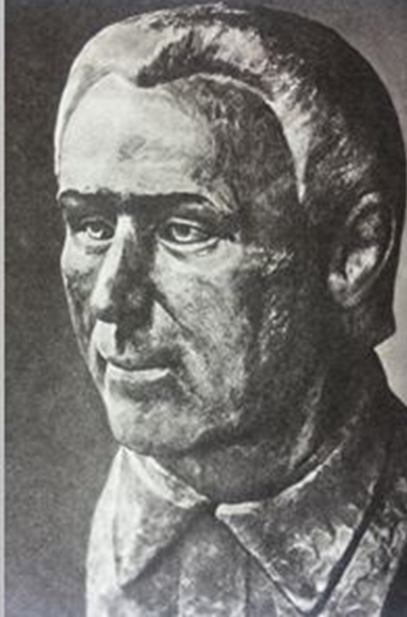
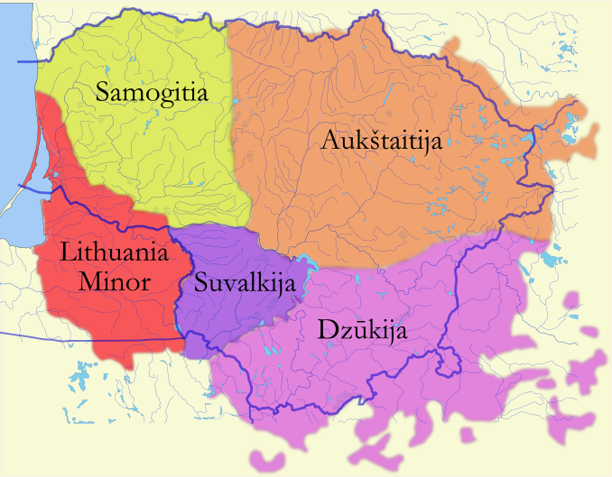
Tvorba Donelaitise vznikala na Malé Litvě a byla určena čtenářům v Prusku: především kněžím litevského původu, tzn. vrstevníkům Donelaitise. Je možné, že úryvky z Metai používal při kázání. Donelaitis však ve své tvorbě vůbec nereflektoval Velkou Litvu a tamní Litevce. V jeho tvorbě ještě nejsou žádné známky národního obrození či státoprávního smýšlení. Sociální obzor Metai je „uzavřen“ pouze v lokální vesnické komunitě Litevců a má především morální poslání, nikoli obrozenecké.

Slide 2
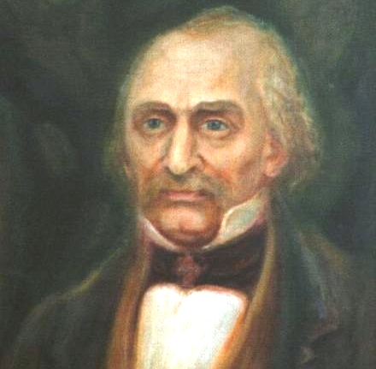
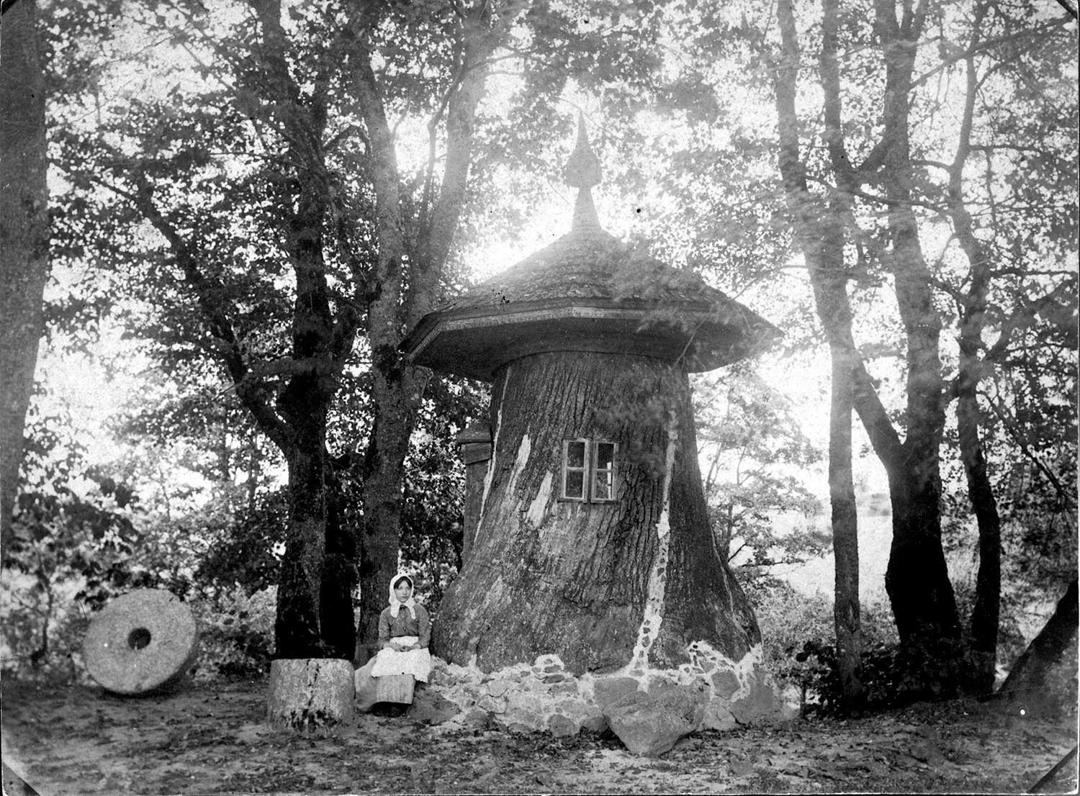
POČÁTKY LITEVSKÉHO NÁRODNÍHO OBROZENÍ
V POLOVINĚ 19. STOLETÍ
Hlavní aspekty předurčující vývoj litevského obrození:
1. Postupný vzestup etnické identity: nejednoznačný vztah litevské a polské šlechty (příklad: Dionizas Poška (1765 – 1830) a jeho Baublys – první litevské muzeum, 1812).

Slide 3

POČÁTKY LITEVSKÉHO NÁRODNÍHO OBROZENÍ
V POLOVINĚ 19. STOLETÍ
Hlavní aspekty předurčující vývoj litevského obrození:
2. Postupný vzestup etnické identity: první náznaky litevské jazykové emancipace. Příklad:
Philipp Ruhig
Rozbor litevského jazyka a jeho původu, podstaty a vlastností, 1745, Královec
Obhajoba litevštiny jako svébytného, starého a hodnotného jazyka.

Slide 4


POČÁTKY LITEVSKÉHO NÁRODNÍHO OBROZENÍ
V POLOVINĚ 19. STOLETÍ
Hlavní aspekty předurčující vývoj litevského obrození:
3. Postupný vzestup etnické identity: lidová slovesnost v hledáčku intelektuálů. Příklad:
Ludwig Rhesa
Dainos oder Litthauische Volkslieder, 1825, Královec
První sbírka litevských národních písní.
František Ladislav Čelakovský
Překlad Rhesovy sbírky litevských písní, Praha 1827
Počátky české baltistiky.

Slide 5
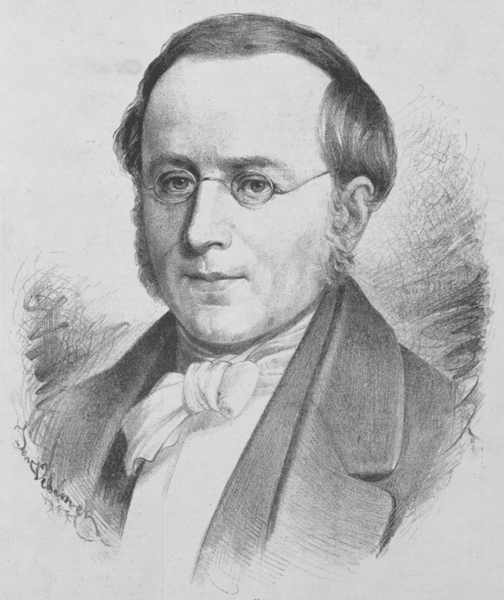
František Ladislav
Čelakovský
(1799-1852)
Zakladatel české baltistiky

Slide 6

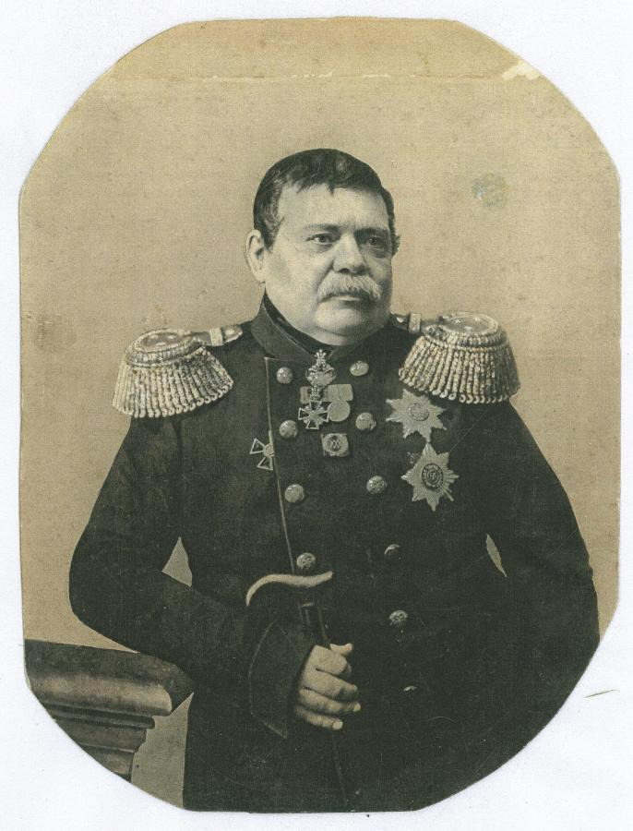
POČÁTKY LITEVSKÉHO NÁRODNÍHO OBROZENÍ
V POLOVINĚ 19. STOLETÍ
Hlavní aspekty předurčující vývoj litevského obrození:
4. Represe po povstáních 1830 a 1863. Konfiskace majetků. ZÁKAZ TISKU V LATINCE
Michail Muravjev (1796 – 1866)
Generální gubernátor Litvy 1864-1865.
Iniciátor zákazu tisku latinkou.
Vlevo: příklad „litevského“ tisku ruským písmem (tzv. graždankou).

Slide 7
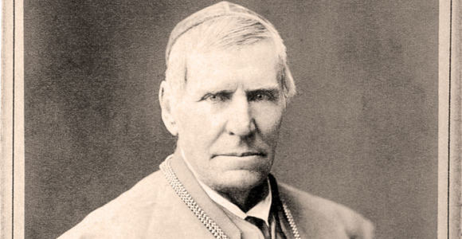
POČÁTKY LITEVSKÉHO NÁRODNÍHO OBROZENÍ
V POLOVINĚ 19. STOLETÍ
Hlavní aspekty předurčující vývoj litevského obrození:
5. Katolická církev v ohrožení Ruské říše: stmelující nebezpečí.
Motiejus Valančius (1801 – 1875). Žemaitský biskup od roku 1850
Hnutí střízlivosti (od roku 1858)
Konspirační síť pro pašování knih (1867-1904) – Knygnešystė
Valančius byl první skutečnou autoritou Litevců. Hnutí střízlivosti a pašování zakázaných knih jsou prvními masovými projevy Litevců jako dnešního etnika.

Slide 8
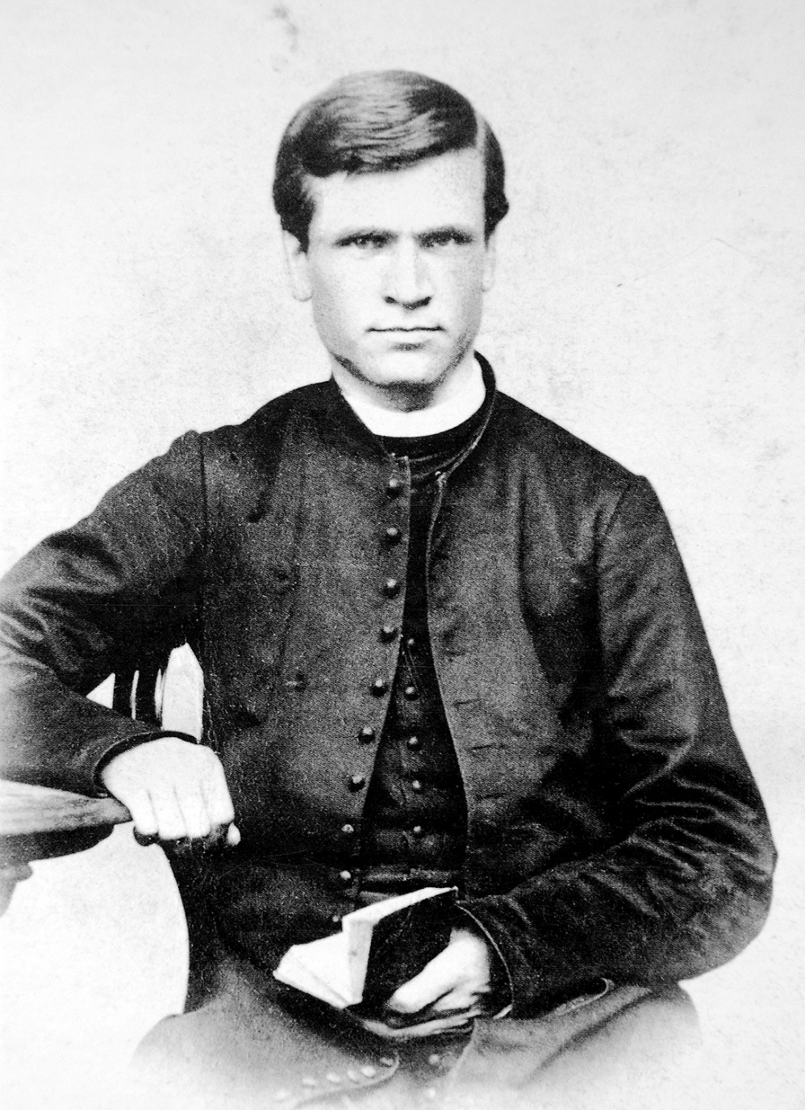
POČÁTKY LITEVSKÉHO NÁRODNÍHO OBROZENÍ
V POLOVINĚ 19. STOLETÍ
Antanas Baranauskas (1835 – 1902)
Katolický kněz, Sejnenský biskup
Spisovatel
Lingvista
Autor poémy Anykščių šilelis (Bor kolem Anykščiai), 1858/1859

Slide 9
Následuje četba
Anykščių šilelis

Slide 10
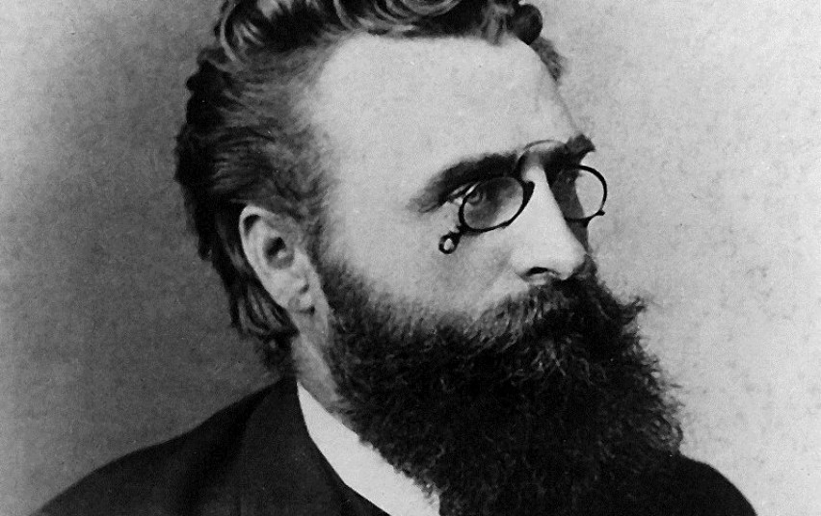
Jonas Basanavičius (1851-1927)
v Praze: 1882 - 1884

Slide 11

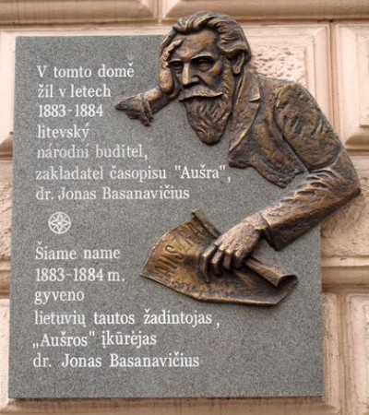
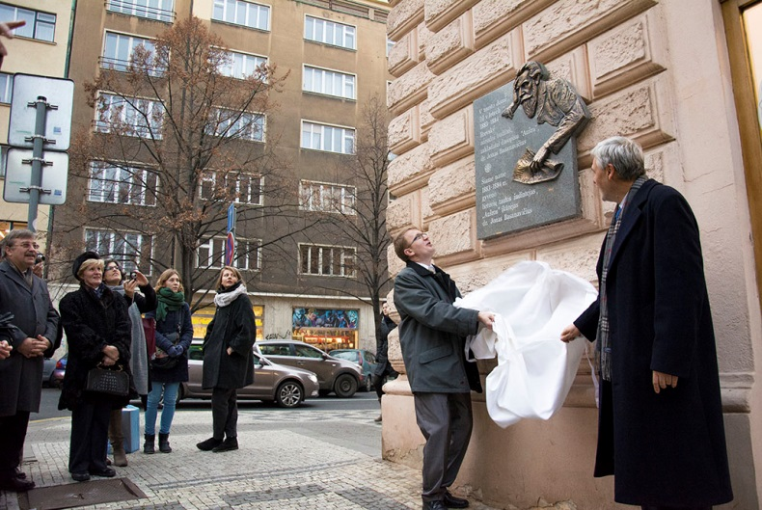
Praha-Vinohrady, Balbínova 15

Slide 12
Četba předmluvy k prvnímu číslu časopisu „Auszra“

Slide 13
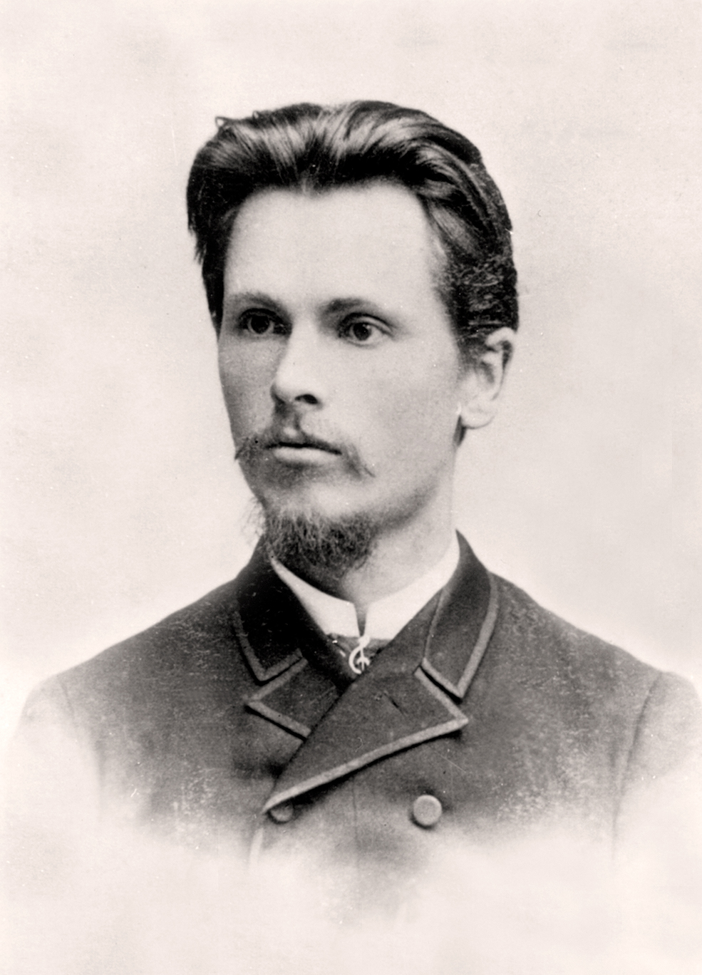
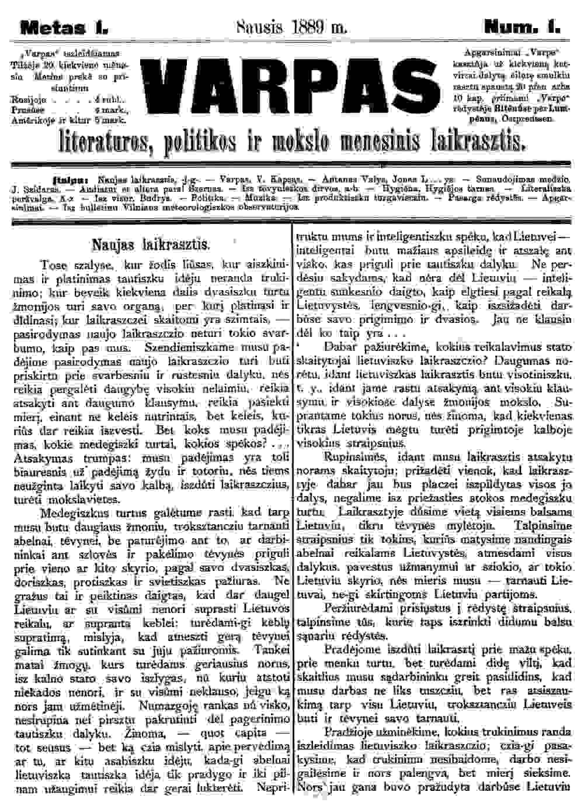
Vincas Kudirka
1858 – 1899
Zakladatel časopisu Varpas (Zvon), 1889-1905.
Autor hudby a slov litevské hymny
Vůdčí osobnost národního obrození

Slide 14
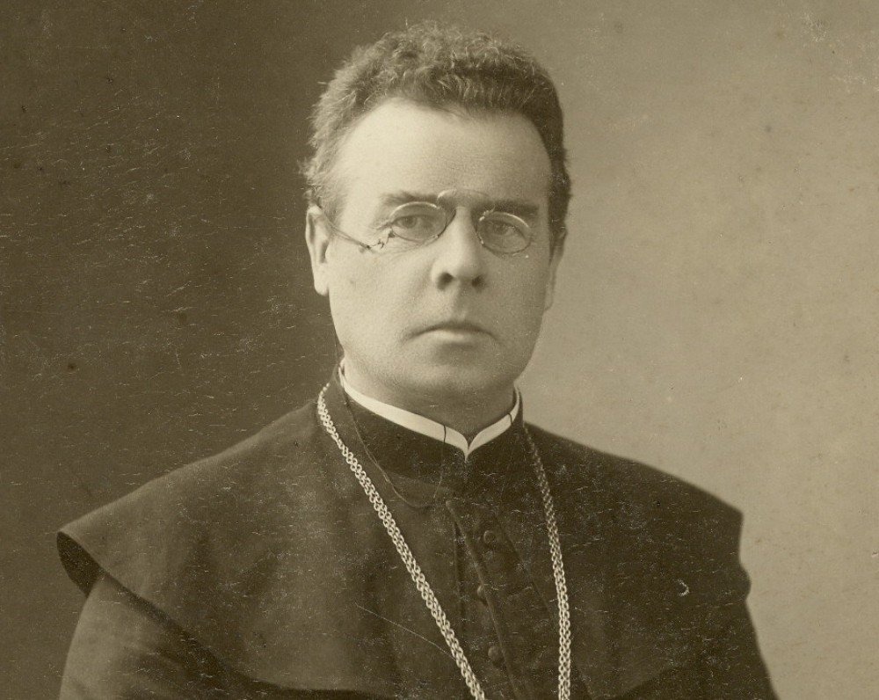
Jonas Mačiulis MAIRONIS
1862-1932
Kněz, básník, literární historik
Nejdůležitější postava litevské literatury období národního obrození.

Slide 15

„Pavasario balsai“, 1895
Sbírka básní Maironise.
Ústřední literární událost doby národního obrození.

Slide 16
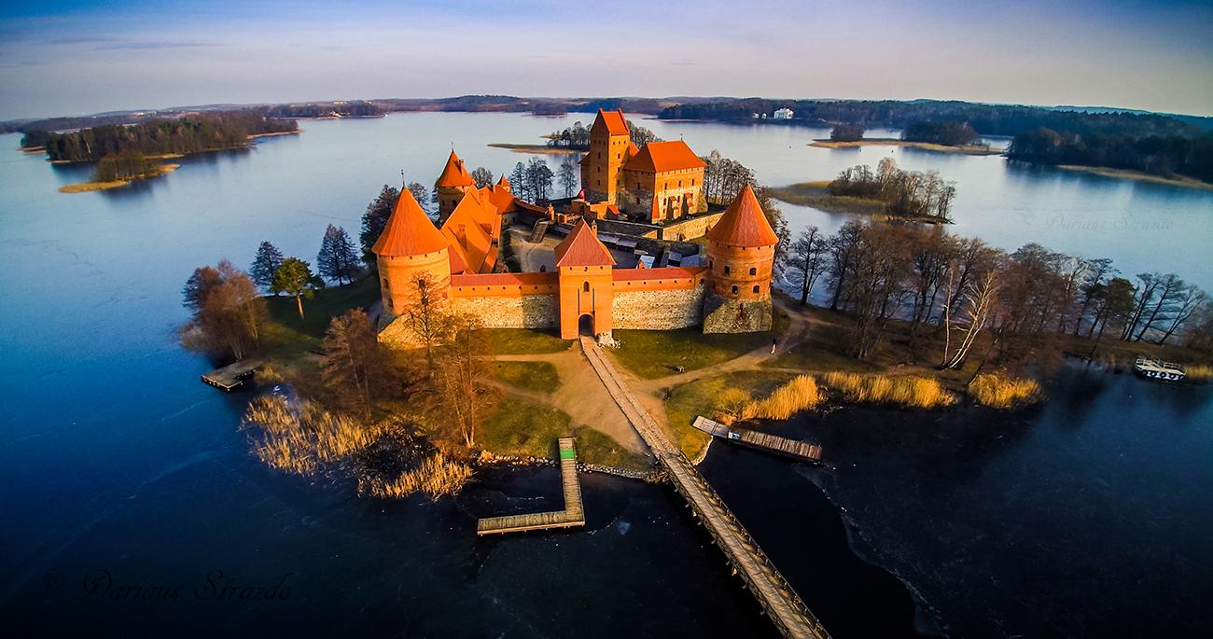
Četba Maironisovy básně Trakų pilis

